Slide 1

LOO ALEVIKU LIIKLUS ja MÜRA
Tanel Jairus
Teede Tehnokeskus AS

Slide 2
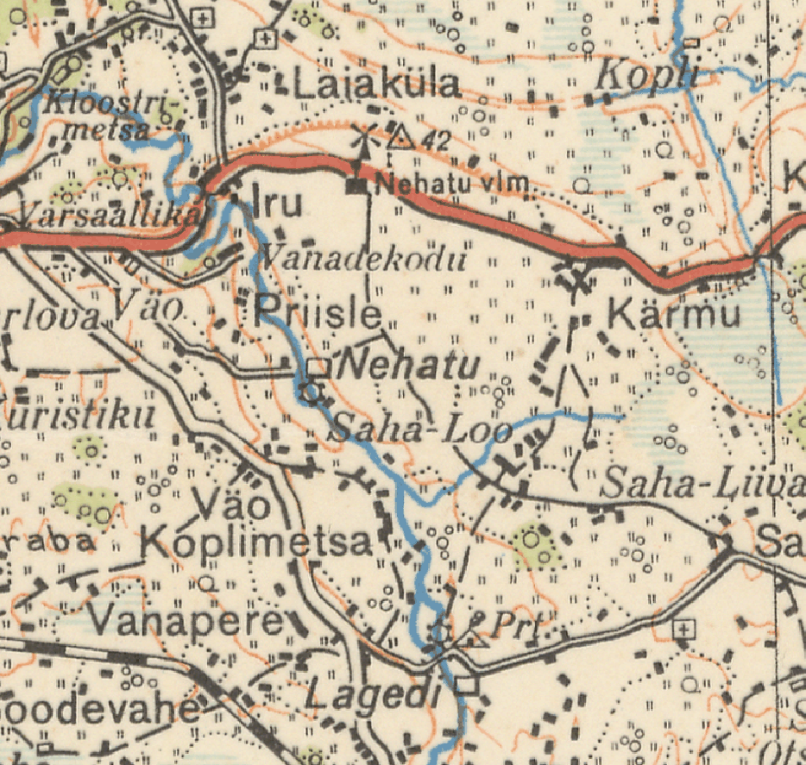
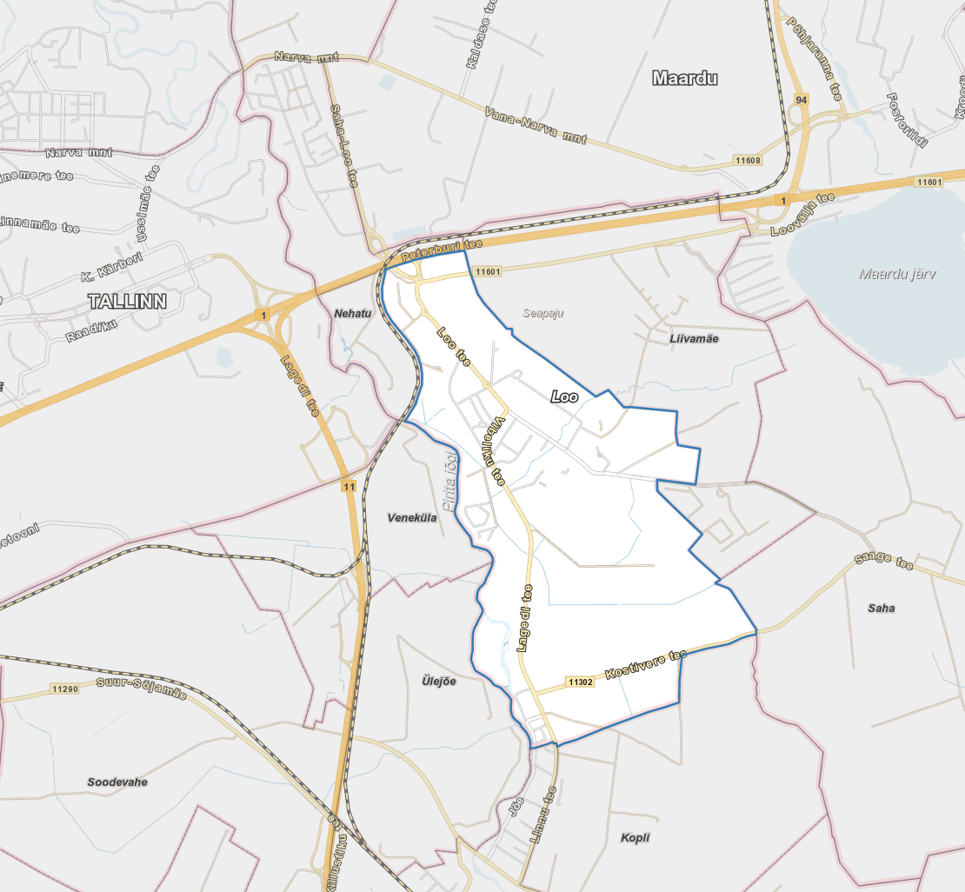
Loo alevik

Slide 3
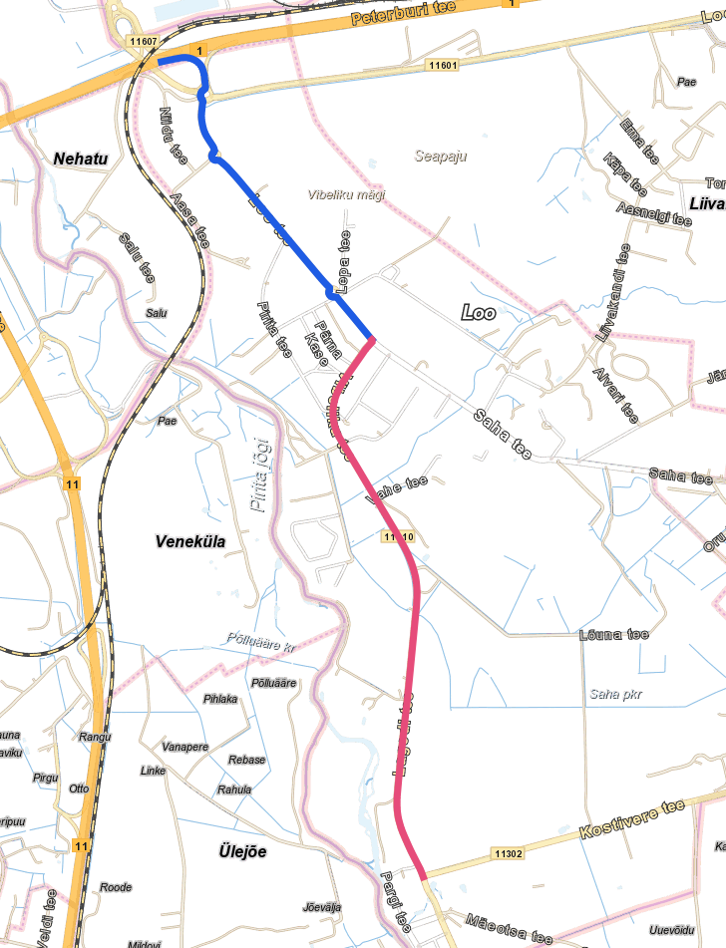
Liiklussageduse muutus

Slide 4
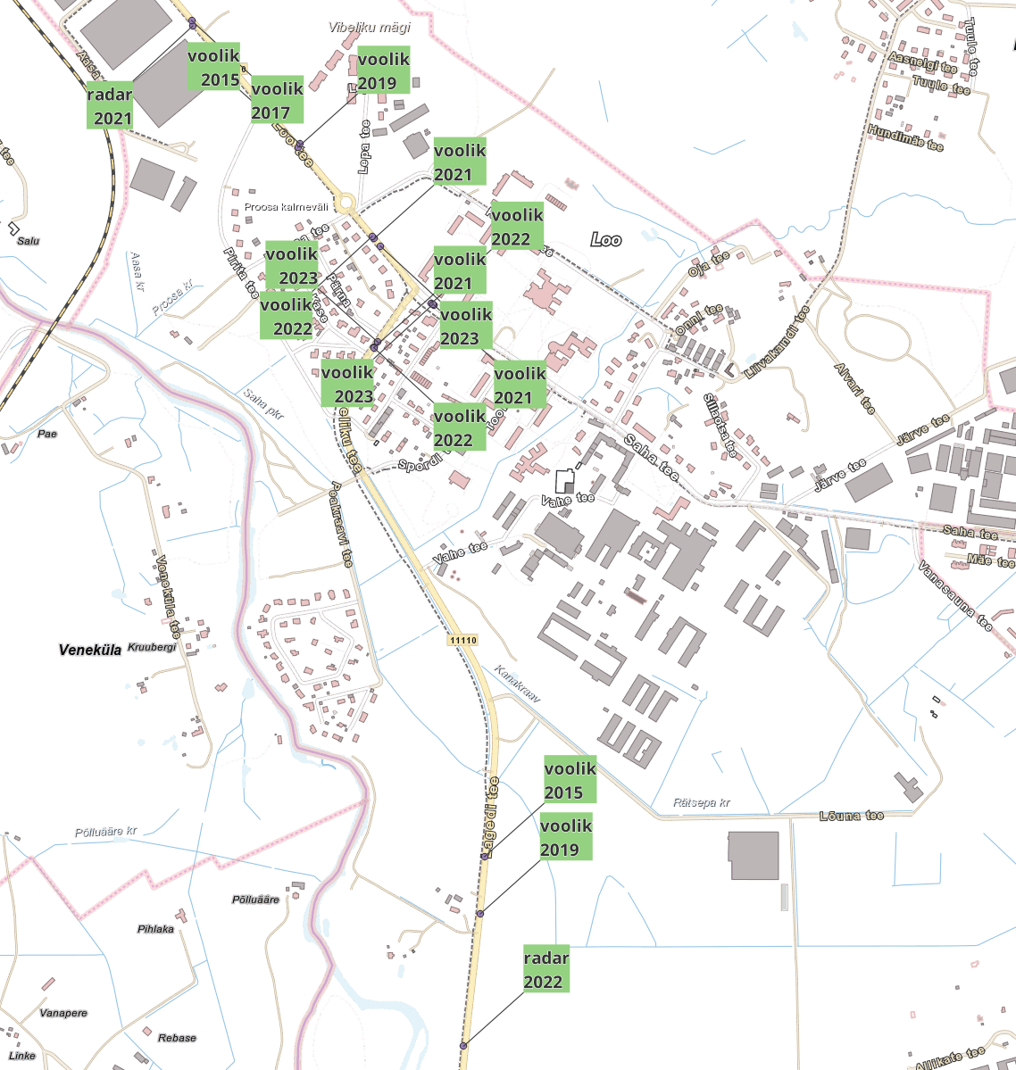
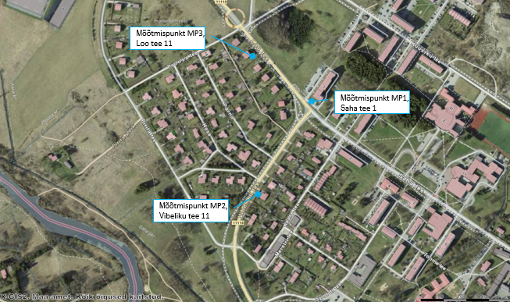
Liikluse ja müra mõõtepunktid

Slide 5
MP1: Saha tee 1

Slide 6
MP2: Vibeliku tee 11

Slide 7
MP3: Loo tee 11

Slide 8
Müratase võrdluses tallinna koolidega

Slide 9
Liikluse kasvu prognoos

Slide 10
Sõidukite keskmine sõidumüra ööpäeva lõikes

Slide 11
Prognoositav müratase
Ekvivalentmüratase
• MP1 päevane 59.4 dB, öine 56.6 dB;
• MP2 päevane 57.1 dB, öine 55.6 dB;
• MP3 päevane 60.3 dB, öine 57.3 dB.
Maksimaalne müratase:
• MP1 päevane 81.9 dB, öine 79.8 dB;
• MP2 päevane 79.3 dB, öine 77.2 dB;
• MP3 päevane 84.4 dB, öine 82.3 dB;

